Slide 1

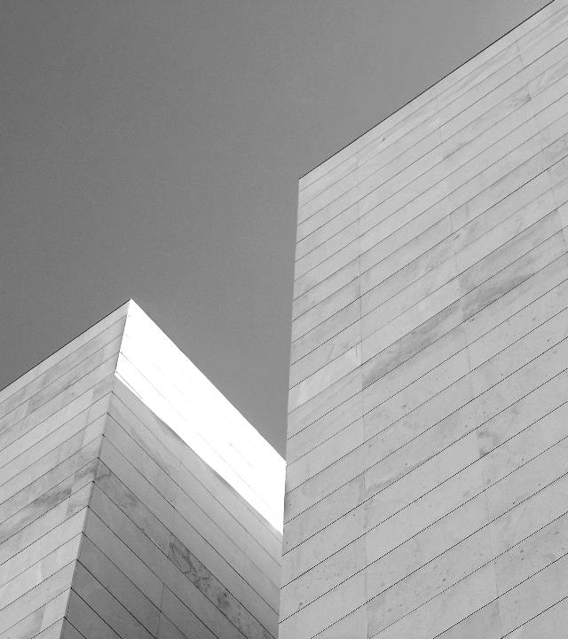
Computer VISION ULTRAVISION
Anggota tim:
Farzan Aziz Fajarrudin
Adelia
Steven Tjayadi

Slide 2
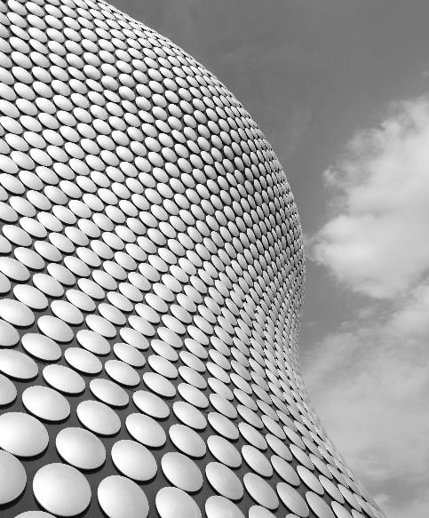
Project 1
Project Background
Objective and Dataset
Model Comparison
VGG 16
5. ResNet 50
6. GoogleNet
7. Hasil Model VGG 16, ResNet 50, dan GoogleNet
8. Conclusion
9. Improvement

Slide 3
Project BACKGROUnd
Dalam waktu kurun sekarang ini, dalam menentukan pria dan wanita bakal sangat dibutuhkan untuk dapat menentukan lawan bicara dan lain-lain agar dapat saling menlengkapi satu sama lain. Dengan kondisi penduduk yang sangat banyak dan berbagai wilayah akan sangat membutuhkan yang namanya otomatisasi dan analisis data yang akurat.
Sehingga dalam project yang dibuat ini, tim kami melakukan klasifikasi gender pria dan wanita menggunakan model vgg, resnet, dan Googlenet.

Slide 4
Objektif : Mengklasifikasi gender dari wajah manusia menggunakan CNN arsitektur VGG, ResNet, dan GoogLeNet”
Dataset:
Nama: Custom Face Gender Dataset
Sumber: Koleksi pribadi
Jumlah gambar: 5.000 gambar wajah
Kelas: 2 (Male: unknown, Female: unknown)
Format: JPG (178x218), diresize ke 224x224 pixel
Label: Disimpan dalam file gender_classification.csv
Preprocessing: Resize, Normalize, Augmentation (Flip, Rotation)

Slide 5
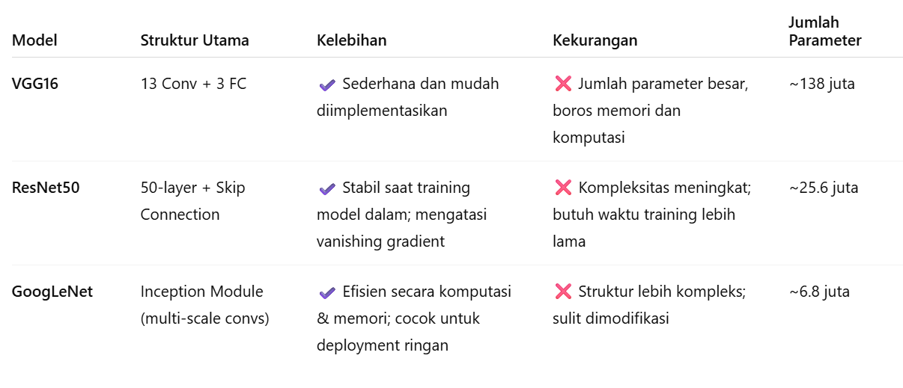
Model Comparison

Slide 6
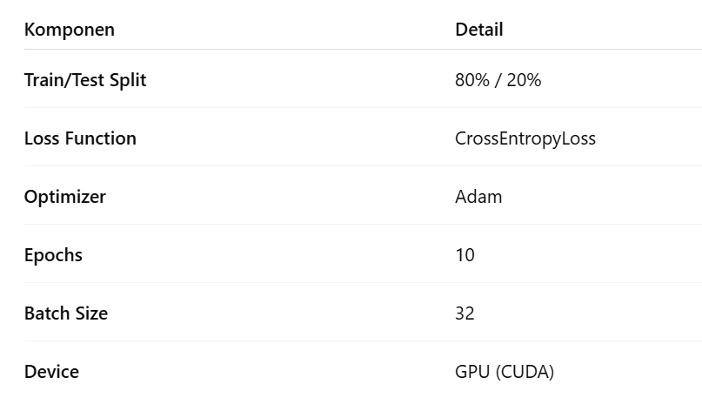
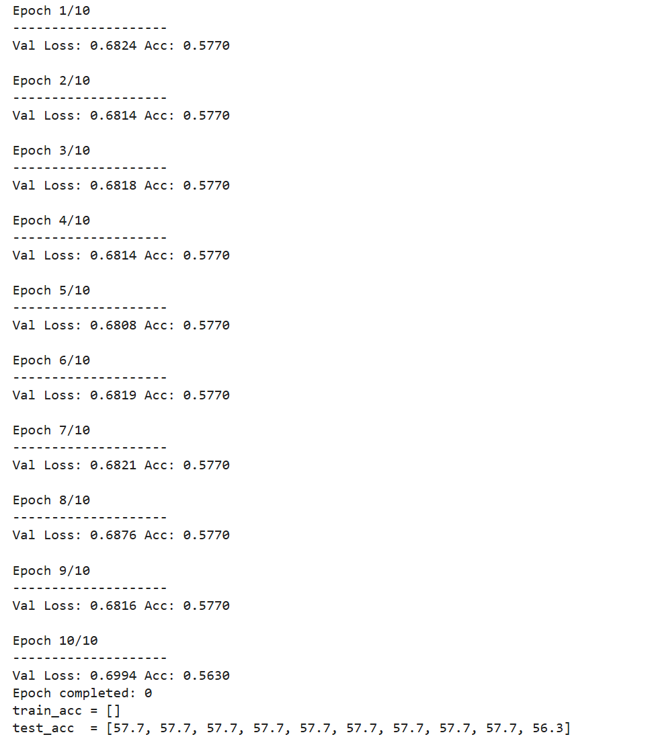
VGG 16
Normal

Slide 7
Resnet 50
Normal
With augmentation

Slide 8
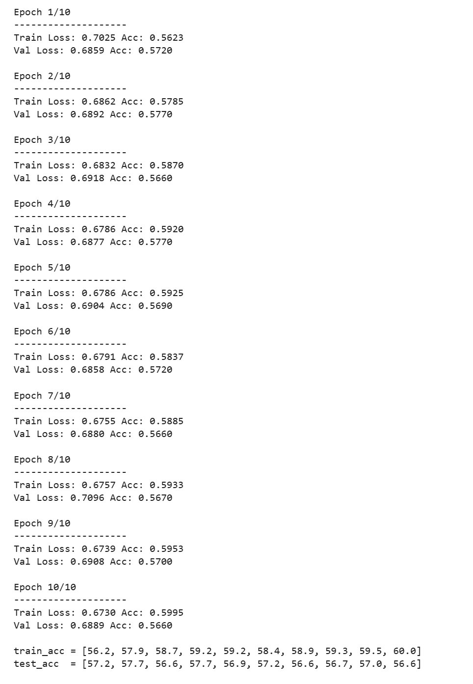
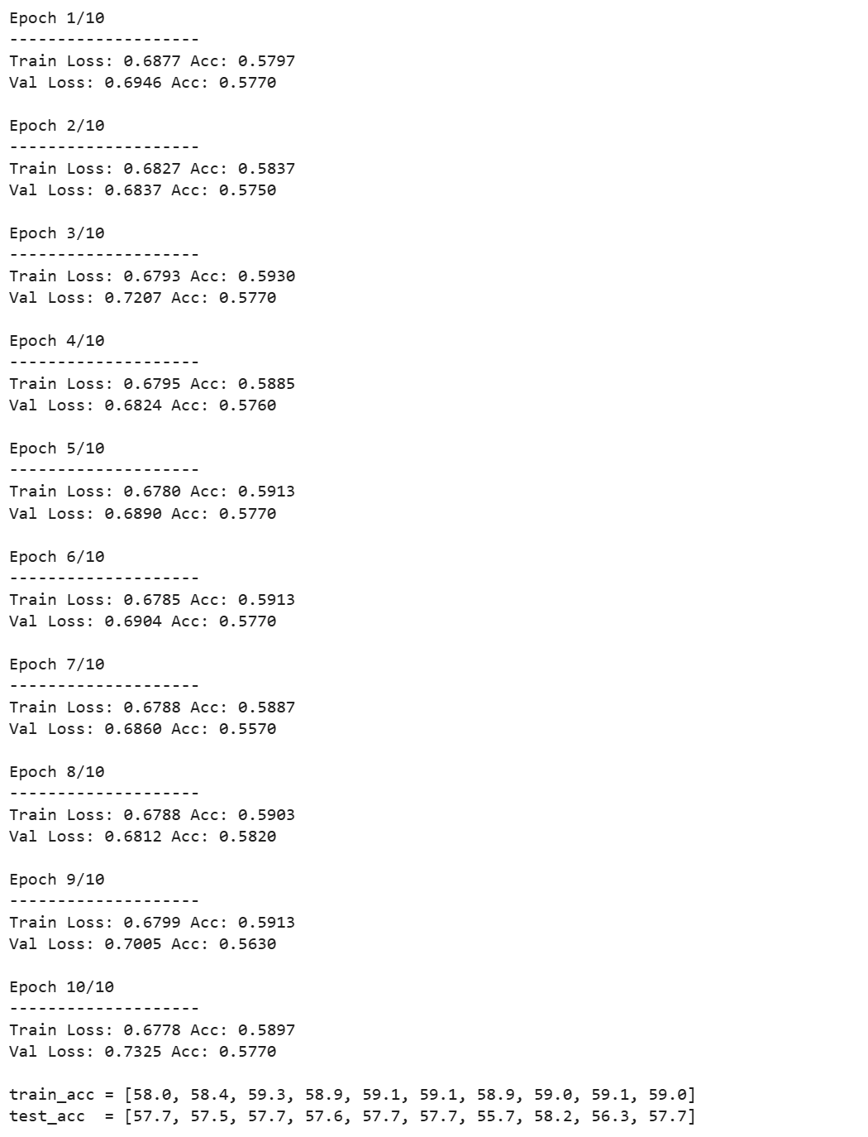
Googlenet
Normal
With augmentation

Slide 9
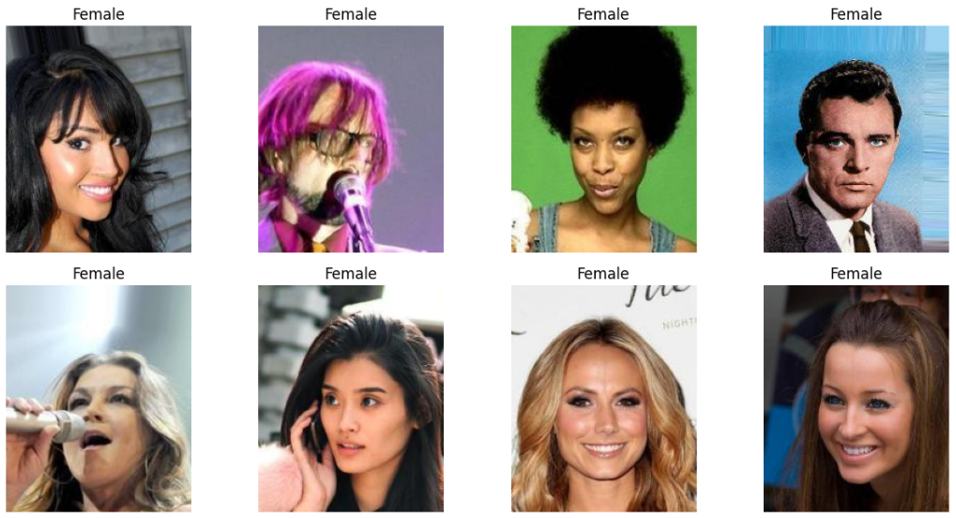
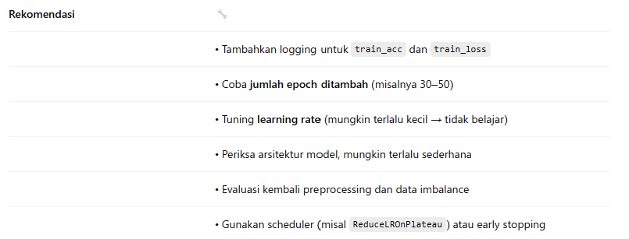
Hasil Model VGG

Slide 10
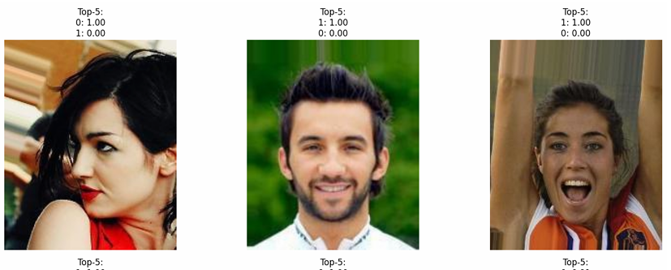
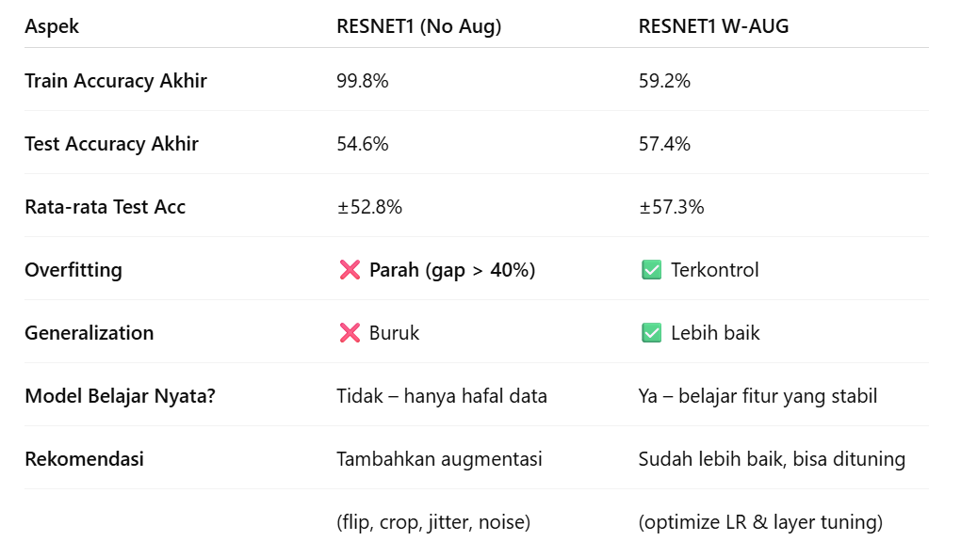
Hasil Model RESNET

Slide 11
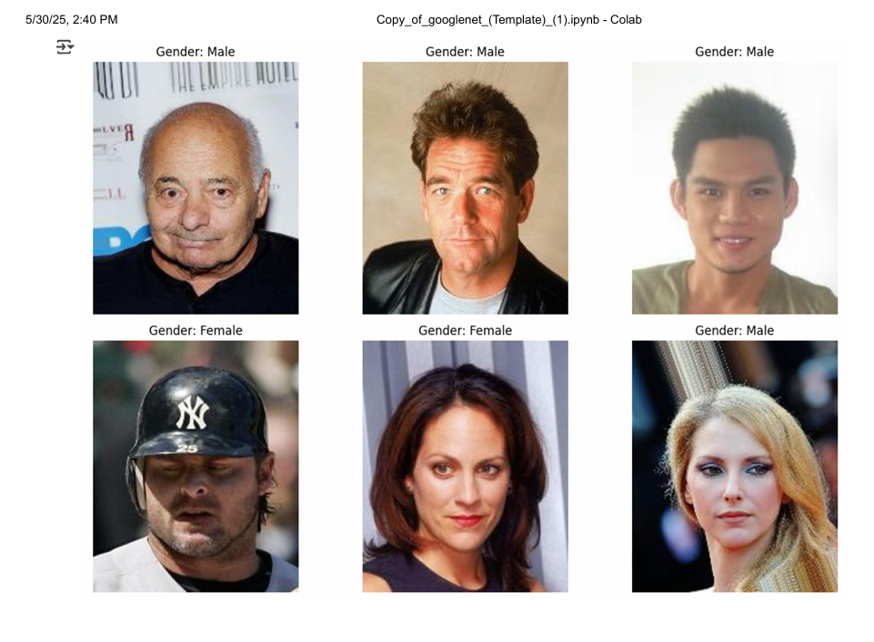
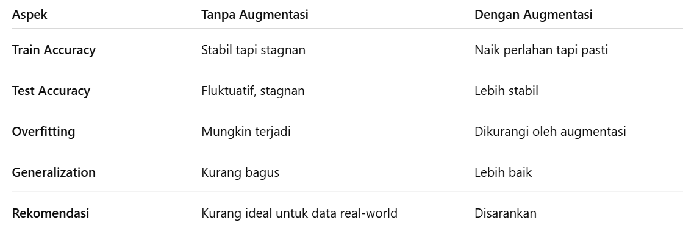
Hasil Model GOOGLENET

Slide 12
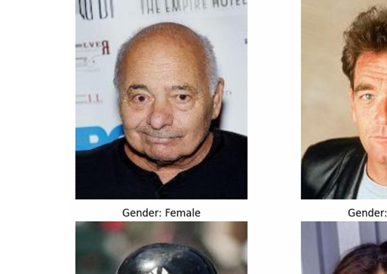
Conclusion
Menggunakan metode VGG, ResNet, dan GoogleNet dapat membantu membandingkan dalam memprediksi klasifikasi wajah berdasarkan gender pria dan wanita.

Slide 13
IMPROVEMENT
Untuk project ini perlu pengembangan lebih lanjut terutama untuk bagian VGG dan ResNet agar mendapat pelatihan yang lebih cepat dan akurat.

Slide 14
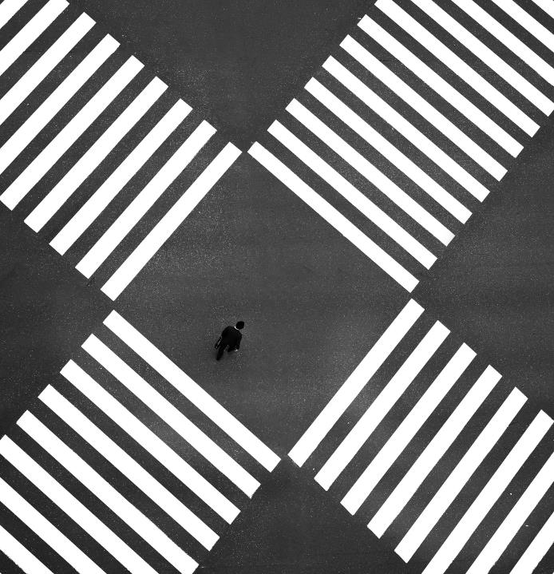
Thank You

